Slide 1
Woda raz jeszcze czyli dlaczego warto powtórnie wykorzystywać tekstylia?
Czyli ile wody utajonej znajduje się w naszych ubraniach i jak z nimi postępować aby ją oszczędzać?
Prezentacja przygotowana na potrzeby Projektu Stowarzyszenia ZERO WASTE „Mniej znaczy więcej”.

Slide 2
Dlaczego woda raz jeszcze?
Mimo powszechności wody we wszechświecie i dużej jej ilości na Ziemi, ze względu na jej związanie czy zanieczyszczenie mamy dostęp do zaledwie 1% jej zasobów. Polska ma małe zasoby wodne – jeśli chodzi o Europę to jesteśmy na końcu rankingu zasobności w wodę, a przeciętny Polak ma statystycznie tyle dostępnej wody słodkiej, co statystyczny Egipcjanin.

Slide 3
Przypomnijmy sobie - Ile wody potrzeba na .... ?
Przy produkcji jednego samochodu zużywa się 379 000 litrów wody.
Do wyprodukowania bochenka chleba trzeba zużyć 462 litry wody.
Aby ''wyhodować'' szklankę soku pomarańczowego, potrzeba 50 szklanek wody (50 litrów wody na 1 litr soku).
Do wyprodukowania 1 kg wołowiny potrzeba 14.500 litrów wody.
1 kg wieprzowiny – 5.990 l.
1 kg mięsa drobiowego – 4.330 l wody.
Wyprodukowanie 1 kg papieru wymaga ok. 250 litrów wody.
Do wyprodukowania 1 litra piwa potrzeba od 3,5 do 8 litrów wody.
Wyprodukowanie 1 kg stali wymaga ok. 300 l wody.
Wyprodukowanie 1 kg nawozów azotowych - 600 l wody.
Rafinacja 1 tony ropy naftowej - 15 000 l wody.
1 litr biopaliwa sojowego – 11.400 l.
Do wyprodukowania 1 kg ziaren pszenicy potrzeba 1000 litrów wody, a ryżu - prawie 3 razy więcej.

Slide 4
Przypomnijmy sobie - Ile wody potrzeba na .... ?
T-shirt bawełniany – 2.500 l.
Dżinsy – 8.000 l.
1 filiżanka herbaty – 30 l.
1 kg cukru – 80 l.
1 filiżanka kawy – 140 l.
Średniej wielkości jabłko – 125 l.
Duży pomidor – 50 l.
Kg ketchupu – 730 l.
Kg przecieru pomidorowego – 710 l.
Kg sałaty – 240 l.
Kg kapusty – 280 l.
Kg ziemniaków – 290 l (1 kg chipsów ziemniaczanych – 1.040 l).
1 jajko – 200 l.
http://naszaziemia.pl/wiedza/woda-kropla-do-kropli/oszczedzajmy-wode-nie-marnujmy-wody/

Slide 5
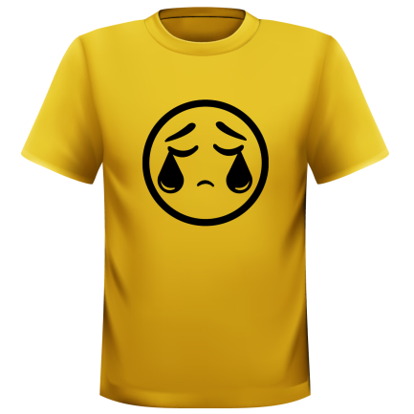
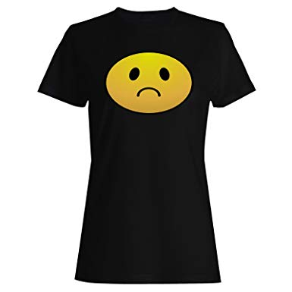
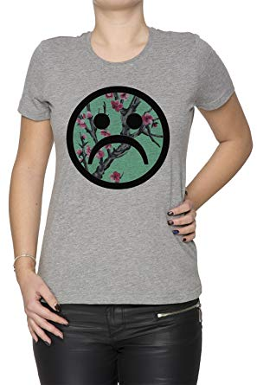
Czy wiesz, że?
Do wyprodukowania 1 kg surowej bawełny (ok. 2 pary spodni) potrzeba do 29 000 litrów wody. Szacuje się, że uprawa bawełny odpowiada za 1 – 6% ogólnoświatowego zużycia słodkiej wody. Bardzo wyraźnie widać wpływ upraw bawełny na wysuszanie okolicznych terenów w Uzbekistanie, gdzie Morze Aralskie zmniejszyło swoją objętość o 85%, zwiększając przy tym zasolenie o prawie 600%, co spowodowało wymarcie wszystkich zwierząt żyjących w tym akwenie.
W procesie farbowania zużywa się średnio 16 – 20 litrów wody na jedną koszulkę. 80% farby wchłania tkanina, reszta zostaje spłukana.
https://www.ekonsument.pl/s128_bawelna_konwencjonalna.html

Slide 6
Wyciągnij wnioski!
Co sekundę na wysypisko trafia śmieciarka pełna ubrań. Przemysł modowy odpowiada za 92 mln ton odpadów rocznie. Wiedzieliście, że żeby wyprodukować jeden T-shirt, potrzeba nawet do 2700 litrów wody. To tyle, ile człowiek wypija w ciągu czterech lat!
https://kobieta.onet.pl/moda/moda-niszczy-nasza-planete-jak-to-zmienic/ckr11y4

Slide 7
Co z tym możemy zrobić?
Odzież oddajmy wyspecjalizowanym firmą, oni zajmą się sortowaniem i ich utylizacją:
Do ponownego noszenia – są to ubrania które mogą być nadal noszone. Do dalszej odsprzedaży w sklepach typu second hand.
Do ponownego użycia – odzież nie nadająca się do noszenia może być przekształcona w na przykład produkty do czyszczenia na przykład maszyn przemysłowych.
Zrecyclingowana – pomysłów na użycie włókien materiałów jest wiele. Jednym z nich jest użycie włókien na przykład wełny do ocieplenia budynku.

Slide 8
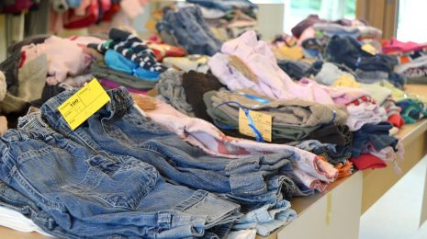
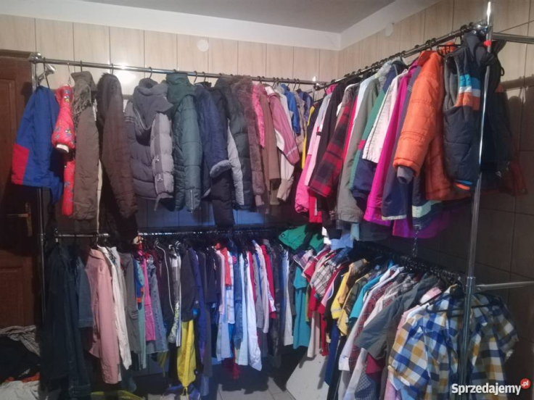
Co z tym możemy zrobić?
2. Zakup odzieży nie zniszczonej w second handach lub online.
Np.: zakup wodoodpornej kurtki za 1/10 ceny sklepowej dzięki internetowi nie stanowi obecnie większego problemu. W ten sposób nadajemy rzeczy drugie życie.
3. Zakup odzieży produkowanej w sposób zrównoważony od firm posiadających certyfikat. Zakup od niewielkich firm które wypuszczają swój produkt na rynek przykładowo przy pomocy kampanii crowdfundingowych.
4. Produkcja lokalna odzieży. Czy to dzięki własnym technicznym umiejętnością, czy od wyspecjalizowanego twórcy. Internet przychodzi i tutaj z pomocną dłonią. Możemy w nim znaleźć instruktaż krok po kroku na niemalże każdy temat.

Slide 9
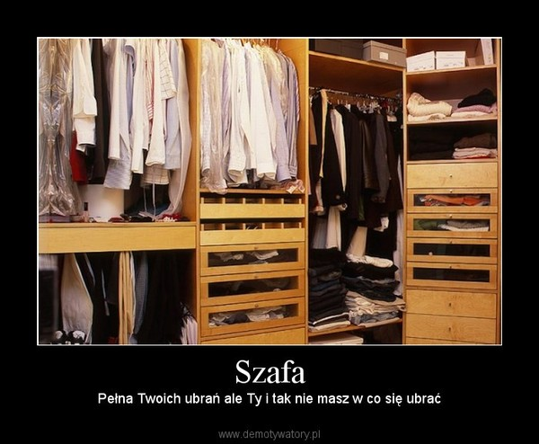
Co z tym możemy zrobić?
5. Stopniowe przejście na minimalizm. Uproszczenie swojej garderoby. Należy się zastanowić co na prawdę jest nam potrzebne do szczęścia.
6. Sprzedaż swojej odzieży w internecie. To jest niesamowite w jak krótkim czasie idea kupowania używanej odzieży w internecie się rozrosła. Istnieje wiele możliwości, a dzięki telefonom typu smart powstają coraz to nowe aplikacje łączące ludzi ze sobą. Mamy choćby allegro, olx, ebay, etsy czy depop. W każdym z tych miejsc można znaleźć świetne rzeczy za ułamek ich oryginalnej ceny.
7. Nie kupowanie odzieży podrobionej między innymi z Chin – w Polsce też podrabiają. Są to rzeczy strasznej jakości, nie zachowujące żadnych standardów produkcji i nie podlegające żadnej kontroli jakości. To straszne, że tak niewiele osób zdaje sprawę jak szkodliwe substancje chemiczne są używane do produkcji słabej jakościowo odzieży.

Slide 10
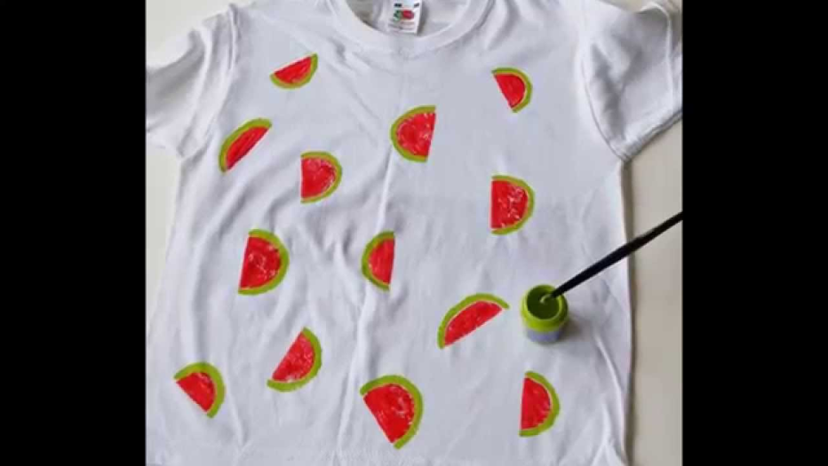
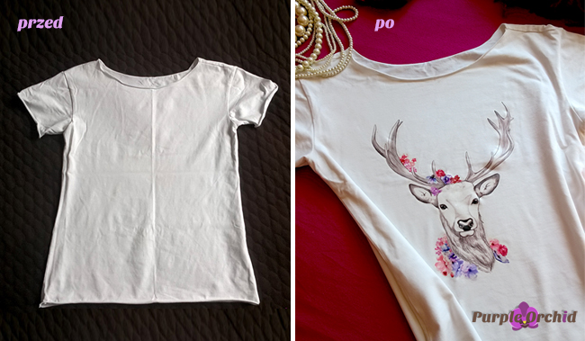
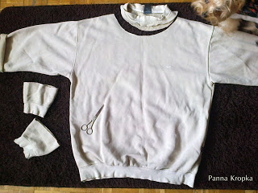
Jak dać drugie życie starej odzieży? Możesz to zrobić!!!

Slide 11
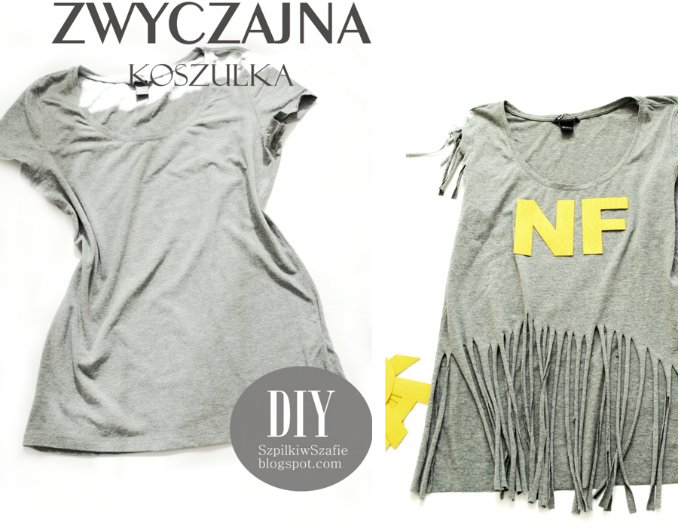
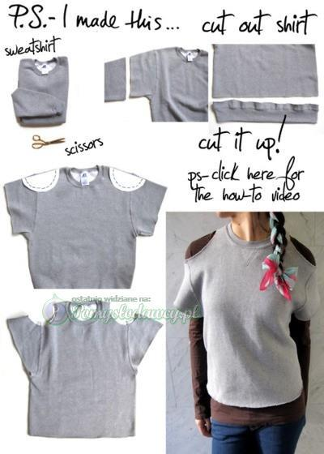
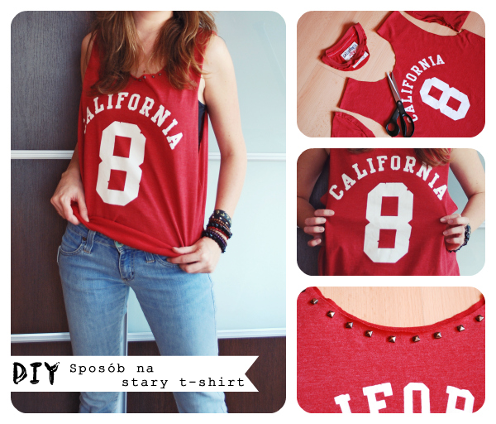

Slide 12
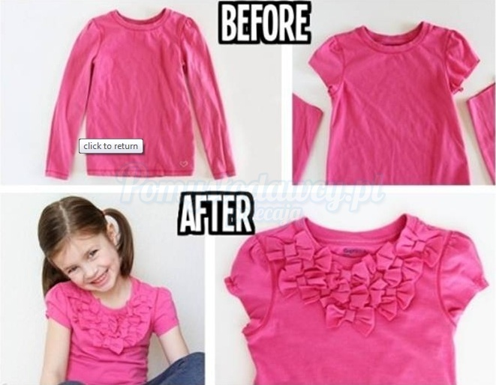
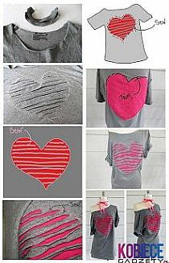
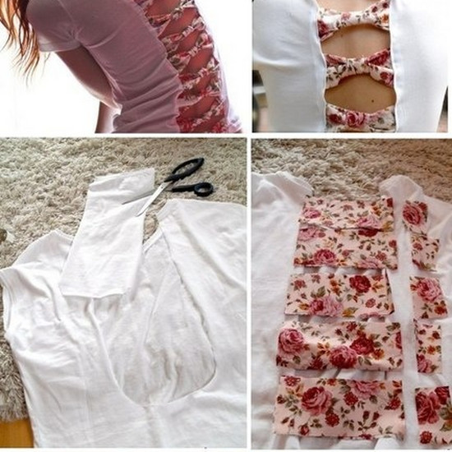
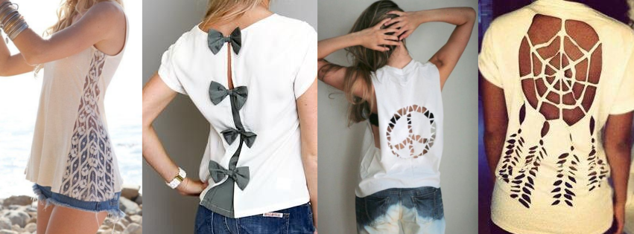

Slide 13
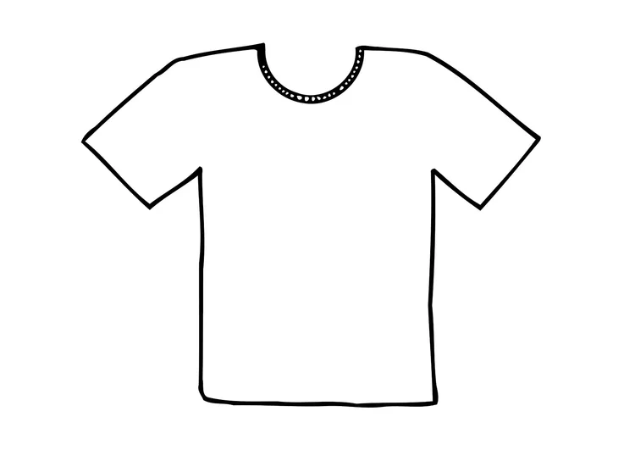
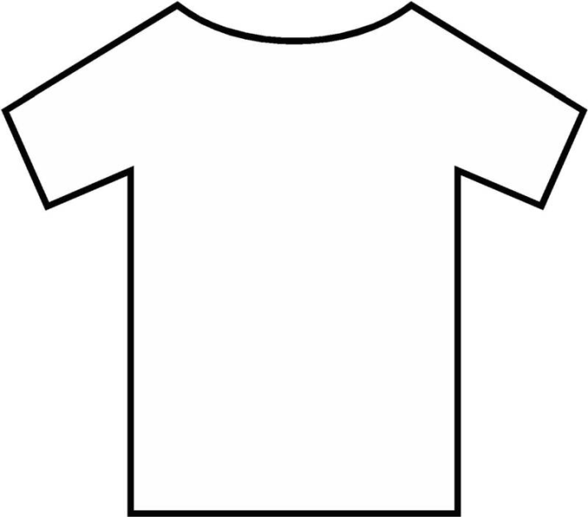
Zaprojektuj „wodne” logo na T-shirt

Slide 14
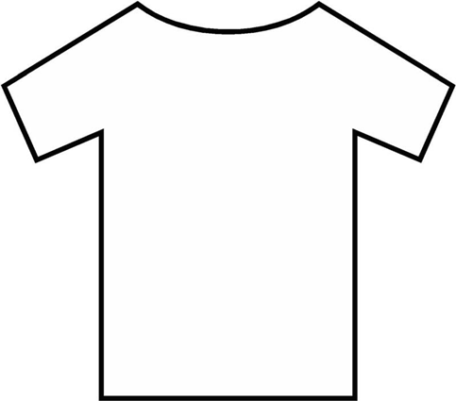

Slide 15
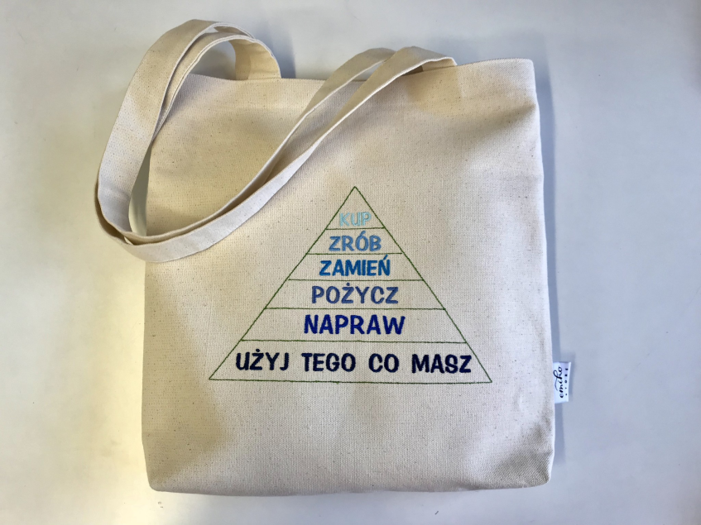
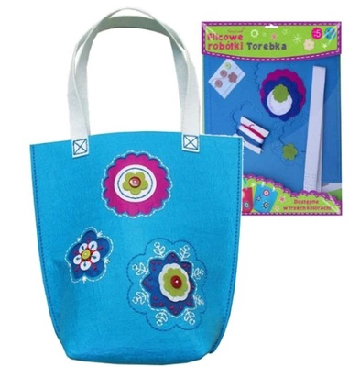
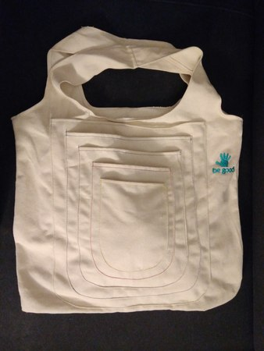
Zaprojektuj logo wielorazową torbę na zakupy

Slide 16
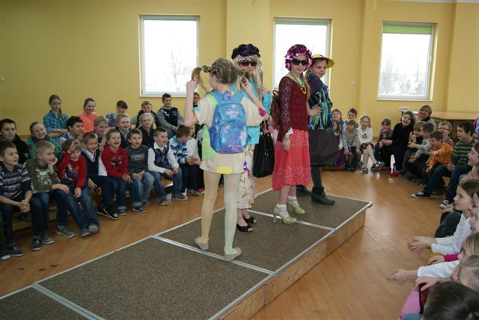
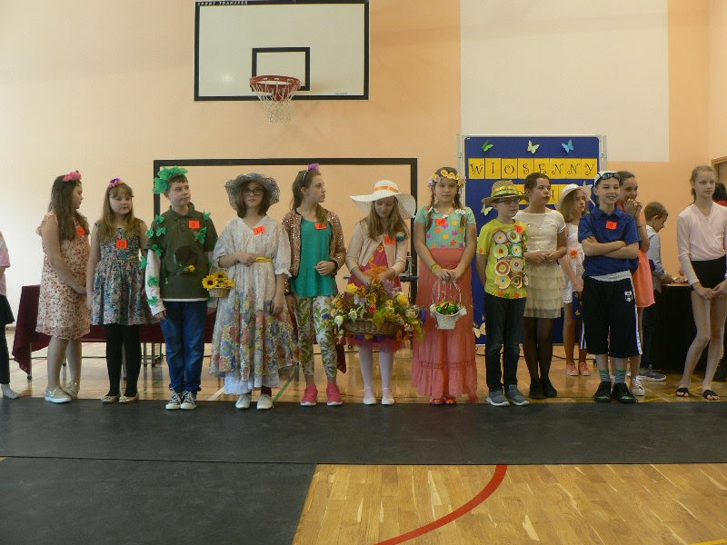
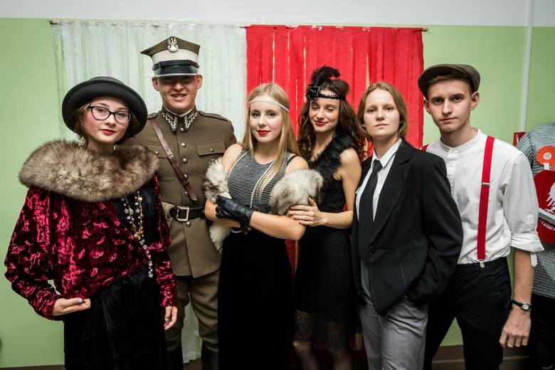
Pokaz mody z odzieży używanej

Slide 17
Zbiórka używanej odzieży – WYZWANIE w ramach Programu „Mniej znaczy więcej”
SPECJALNE WYZWANIE KONKURSOWE
,,Zmniejszamy - wygrywamy!”
Wtórne wykorzystanie ubrań jest szansą na ograniczenie szkodliwości przemysłu modowego i zmniejszenie ilości tekstyliów, zalegających na wysypiskach śmieci. Ty także możesz mieć na to wpływ. Wystarczy, że będziesz podejmować odpowiedzialne decyzje zakupowe i dawać ubraniom drugie (a może i trzecie?) życie.
WYZWANIE: Przynieś do swojej szkoły ubrania, których już nie nosisz (koniecznie ustal to z rodzicami!). Zapakuj je do czekających w szkole specjalnych worków. Im więcej tekstyliów, tym lepiej, więc namawiaj innych do dołączania do wyzwania, rób zdjęcia i komunikuj w mediach społecznościowych. Daj drugie życie tekstyliom i zdobądź punkty dla naszej planety!

